Slide 1
Кодування цифрової інформаціі
ПІБ
Назва навчального закладу

Slide 2
Зміст
01
02
03
Цифрова інформація
Бінарний код
Одиниці вимірювання
04
Висновки
її передача та кодування
головні принципи роботи
та їхнє співвідношення

Slide 3

01
Цифрова інформація -
це інформація, подана у вигляді послідовності цифр, доступна для введення, обробки, зберігання, передачі за допомогою технічних пристроїв, а також відомості (повідомлення, дані), що звертаються в інформаційно-телекомунікаційних пристроях, їх системах та мережах.

Slide 4
Передача інформації та її поняття
В інформатиці окремо розглядається аналогова інформація та цифрова. Це важливо, оскільки людина завдяки своїм органам почуттів звикла мати справу з аналоговою інформацією, а обчислювальна техніка, навпаки, в основному працює з цифровою інформацією.
Інформація передається у вигляді повідомлень від деякого джерела інформації до її приймача через канал зв'язку між ними. Інформація може існувати без матеріального носія, без передачі енергії. Закодоване повідомлення набуває вигляду сигналів-носіїв інформації, які йдуть каналом.

Slide 5
02
Кодування і декодування інформації Бінарний код
Кодування інформації – це процес формування певного подання інформації. Інформація здійснює перехід від вихідної форми подання інформації у форму, зручну для зберігання, передачі чи обробки.
Декодування – коли інформація здійснює зворотний перехід до вихідного подання інформації.

Slide 6
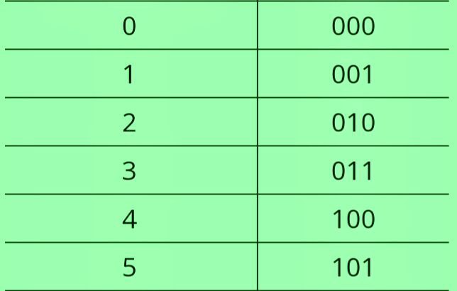
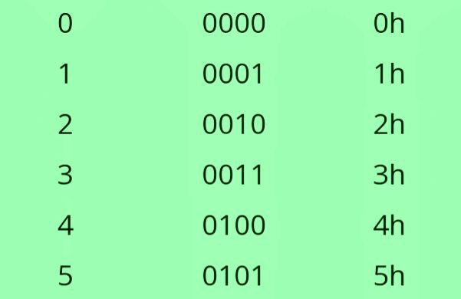
Бінарний код VS Грей-код
Бінарний код
Грей-код
У цифровій техніці спосіб представлення даних (чисел, слів та інших) як комбінації двох знаків, які можна позначити як 0 і 1. Знаки чи одиниці ДК називають бітами.
Грей-код є так званим однокроковим кодом, тобто. при переході від одного числа до іншого завжди змінюється лише якийсь один із усіх біт інформації.

Slide 7
Методи кодування
Класифіційний
Реєстраційний
Послідовний
Паралельний
Порядковий
Серійно-порядковий

Slide 8
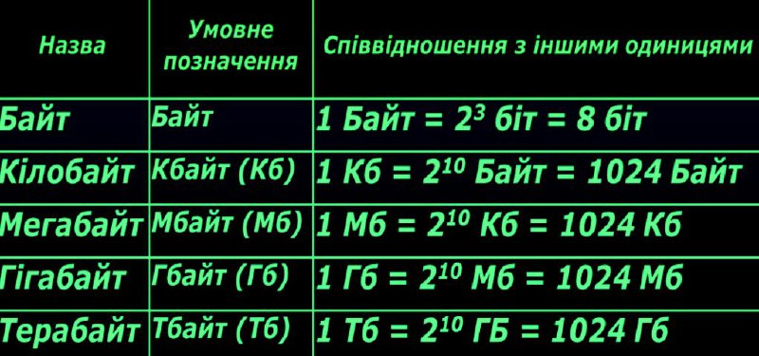
03
Одиниці вимірювання
та їх співвідношення
Наприклад, книга містить 100 сторінок; на кожній сторінці – 35 рядків, у кожному рядку – 50 символів. Обсяг інформації, що міститься у книзі, розраховується так: Сторінка містить 35 × 50 = 1750 байт інформації. Обсяг усієї інформації у книзі (у різних одиницях): 1750 × 100 = 175 000 байт. 175 000/1024 = 170,8984 Кбайт. 170,8984/1024 = 0,166893 Мбайт.

Slide 9

Висновок:
04
Зараз цілком очевидно: цифрові технології знаходяться лише на початку свого шляху, і нам ще тільки доведеться зрозуміти, що означає їхнє повсюдне використання разом із мініатюризацією, нарощуванням обчислювальних потужностей та обсягів пам'яті.
Дякую за увагу!

Slide 10
Використана література:
^ a b Джонатан Шектман (2003). Видавництво Грінвуд. стор. 29. ISBN 978-0-313-32015-6.
^ Санчес, Хуліо; Кантон, Марія П. (2007). Програмування мікроконтролера: мікрочіп PIC. Бока-Ратон, штат Флорида: CRC Press. стор. 37. ISBN 978-0-8493-7189-9.
^ В. С. Англін та Дж. Ламбек, Спадщина ФалесаСпрінгер, 1995, ISBN 0-387-94544-X
^ Бендер, Андреа; Беллер, Зігард (16 грудня 2013). "Мангареванський винахід двійкових кроків для спрощення обчислення". Праці Національної академії наук. 111 (4): 1322–1327. дої:10.1073 / шт. 1309160110. PMC 3910603. PMID 24344278.

